Slide 1
Proposta de Centralização da
Atenção ao Câncer Gástrico no
Estado do Rio de Janeiro
André Maciel da Silva
Presidente da SBCO-RJ
Diretor da Seção de Cirurgia Oncológica do Núcleo Central do CBC
Chefe do Serviço de Cirurgia Geral do Hospital Federal do Andaraí
Cirurgião Oncológico do INCa
Membro Titular – CBC / SBCO / ABCG

Slide 2
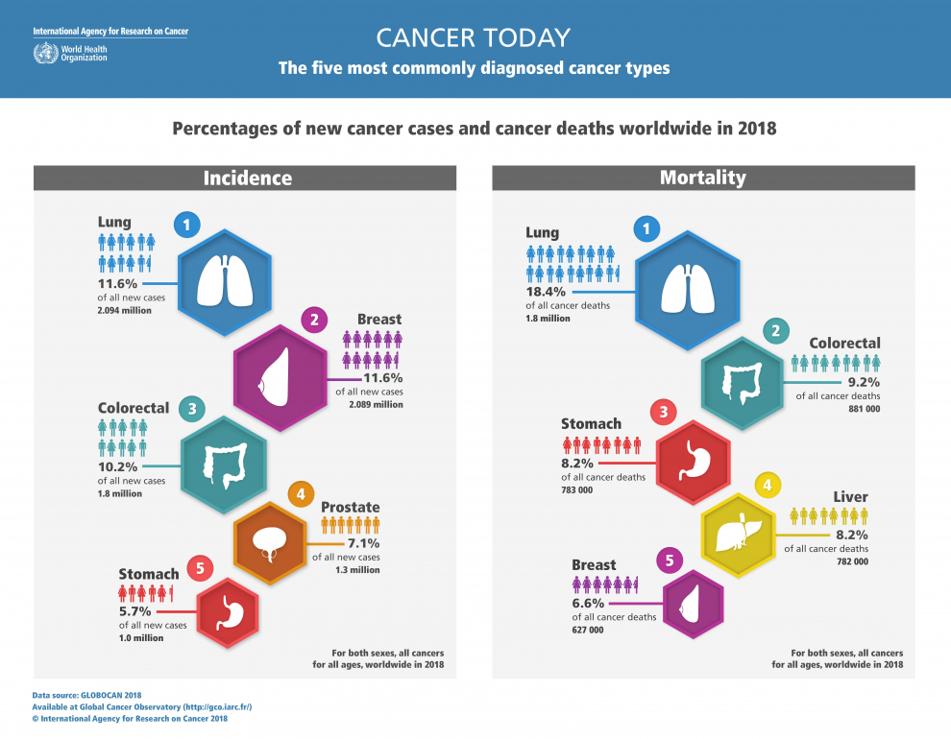
Diagnóstico Situacional - Mundo

Slide 3
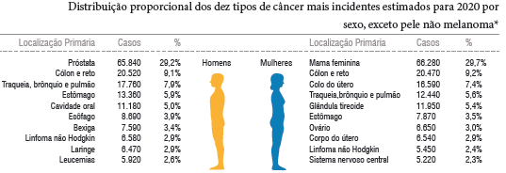
Diagnóstico Situacional – Brasil:
21.230 novos casos em 2020

Slide 4

Diagnóstico Situacional – RJ 2020
1660 NOVOS CASOS NO ESTADO
650 CASOS NA CAPITAL FLUMINENSE
Sobrevida em 5 anos ~25%...

Slide 5

Planejamento estratégico - prevenção
Saneamento básico – evitar infecção
Erradicação do Helicobacter pylori na adolescência
Educação alimentar
Abolição do tabagismo

Slide 6
Planejamento estratégico – diagnóstico precoce
Screening aos moldes de Japão / Coreia do Sul
  H. pylori + ou
  Anemia + ou
  SEED alterada
  EDA!!!! – Realidade distante…
No nosso cenário: “DISPEPSIA = ENDOSCOPIA!!!”
Criação de polos de endoscopia – consórcios intermunicipais

Slide 7
Planejamento estratégico – diagnóstico endoscópico
Serviços de endoscopia na cidade do Rio de Janeiro
  INCa e Hospitais federais
  Hospitais universitários
  Hospitais estaduais: Rocha Faria, São Sebastião, Hemorio, Getúlio Vargas, Carlos Chagas
  Hospitais municipais: Souza Aguiar, Miguel Couto, Lourenço Jorge, Curicica, Piedade, Salgado Filho, PAM Ilha, PAM Matoso, PAM Irajá
E nas outras cidades do estado do Rio de Janeiro?

Slide 8
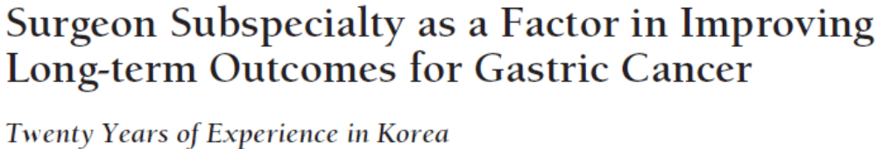

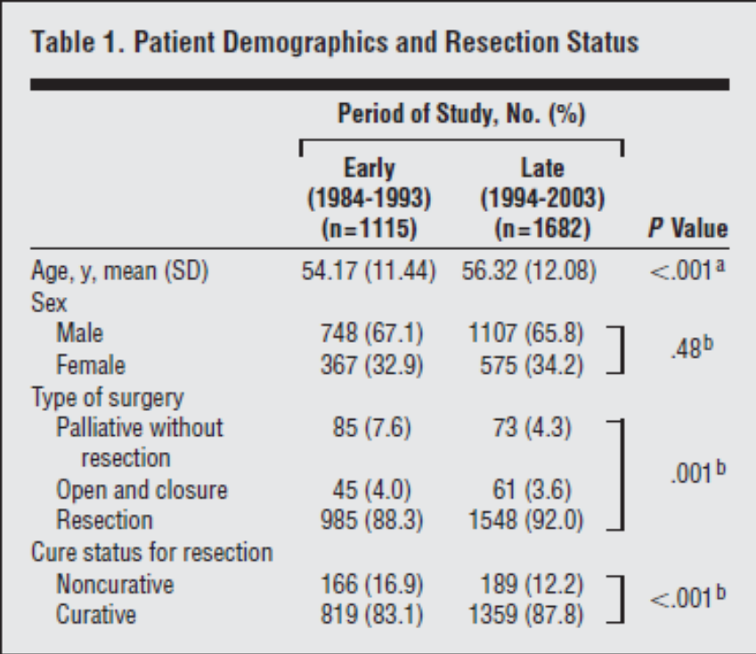
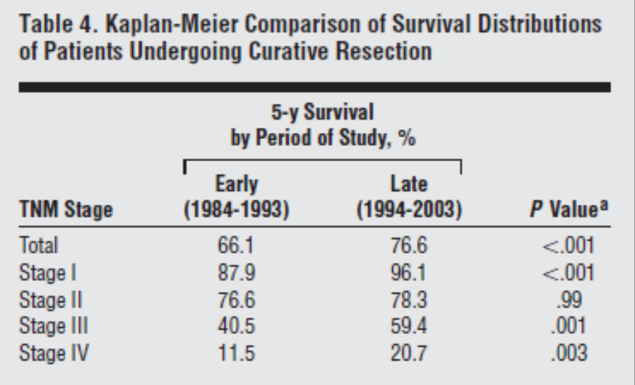
Planejamento estratégico – terapêutica
Jang YJ et al. Arch Surg 2010
1984-1993: 13 cirurgiões
1994-2003: 4 cirurgiões

Slide 9

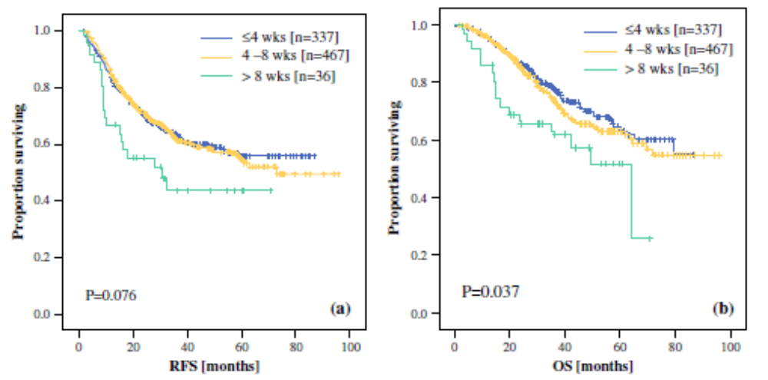
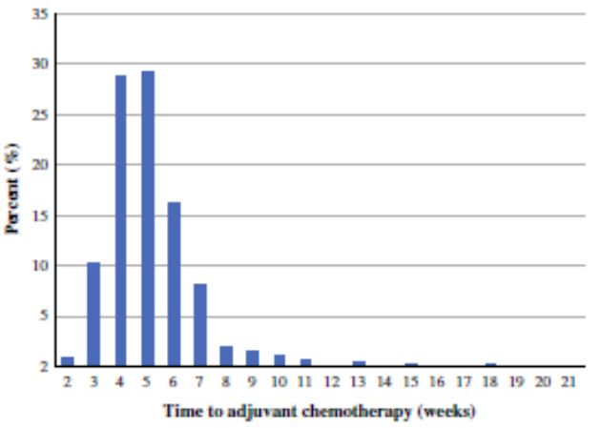
Planejamento estratégico – terapêutica
Park HS et al Ann Surg Oncol 2015

Slide 10


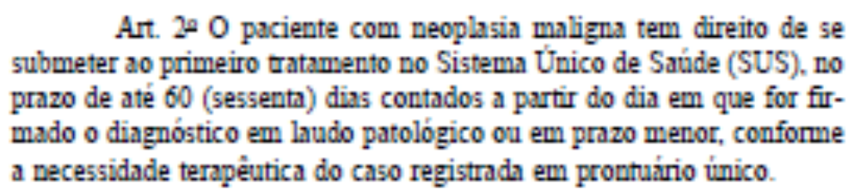
Planejamento estratégico – terapêutica

Slide 11
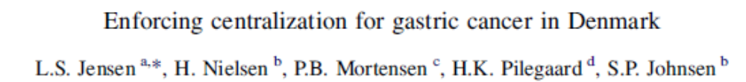
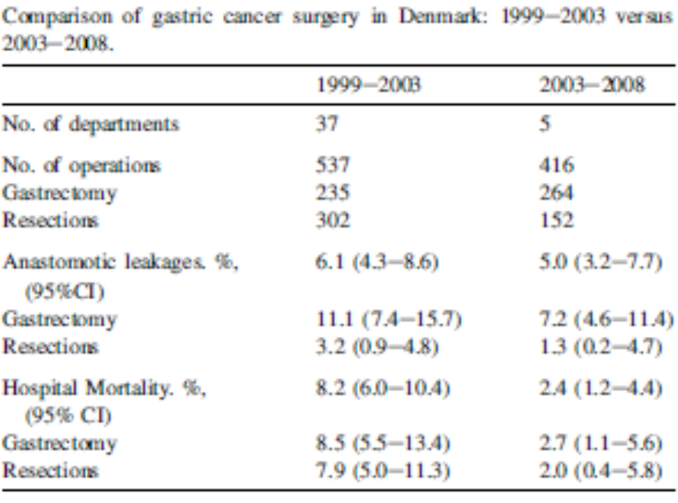

CENTRALIZAÇÃO TERAPÊUTICA

Slide 12


CENTRALIZAÇÃO TERAPÊUTICA
2018
Equipe standard para CA de esôfago / estômago:
  Gastroenterologista / endoscopista
  Patologista
  Cirurgião
  Radioterapia
  Oncologia Clínica
  Medicina Nuclear
  Cuidados Paliativos
  Enfermagem, Nutrição, Psicologia, Fisioterapia, Serviço Social

Slide 13

CENTRALIZAR É PRECISO!!!

Slide 14
Por que centralizar o CA gástrico no RJ?
Diminuir:
  Incidência da doença
  Mortalidade pós-operatória
  Custos
  Distâncias percorridas pelos pacientes
Aumentar:
  Taxa de cura
  Qualidade de vida dos pacientes
  Educação em saúde: ações educativas + simpósios
  Produção científica
  Ensaios científicos mulicêntricos
PROJETO MODELO PARA TODAS AS NEOPLASIAS MALIGNAS!

Slide 15
CENTRALIZAÇÃO TERAPÊUTICA - RJ
Dinamarca: 7 milhões de habitantes
  5 centros
Estado do Rio de Janeiro: 17,2 milhões
  15 centros???? / 6 GRANDES CENTROS BEM EQUIPADOS?
Capital fluminense ~ 6,7 milhões
São Gonçalo + Niteroi + Itaboraí ~ 1,8 milhões
Baixada Fluminense ~ 3,5 milhões

Slide 16
CENTRALIZAÇÃO TERAPÊUTICA - RJ
Unidades terciárias na região metropolitana: 13
  INCa
  HFA, HSE, HFE, HFCF, HFL, HGB (Rede Hospitalar Federal)
  HUCFF, HUPE, HUGG, HUAP (Hosp. universitários)
  Hospital Mário Kroeff (Filantropia)
  Instituto Oncológico de Nova Iguaçu (convênio com SUS)
  …

Slide 17

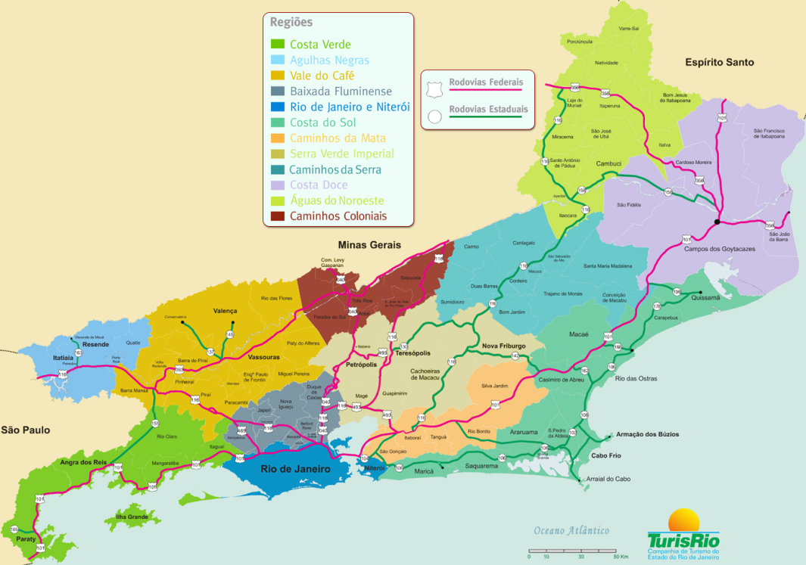
COMO CENTRALIZAR?
DEFINIR AS UNIDADES!!!!! (6, 7 ,8..?)
  Equipar as unidades
  Fomentar as unidades com RH especializado
  Referência / contrarreferência com polos de municípios do estado do RJ
  Oncologista em cada cidade
  Regulação “mediada”
  Capacidade instalada

Slide 18


Referência vs Contrarreferência
GRANDES CENTROS E PERIFERIAS:
TODOS SÃO ATORES!!!

Slide 19

Quem ganha na centralização?
Pacientes
Equipes de Saúde
UNIDADES:
Primária
Secundária
Terciária
GESTOR:
SES
DGH
SMSs

Slide 20




Slide 21
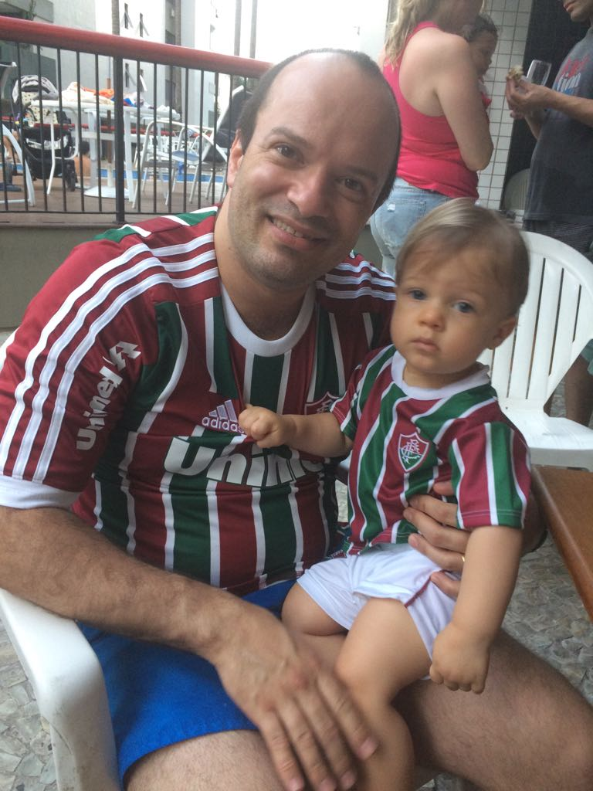
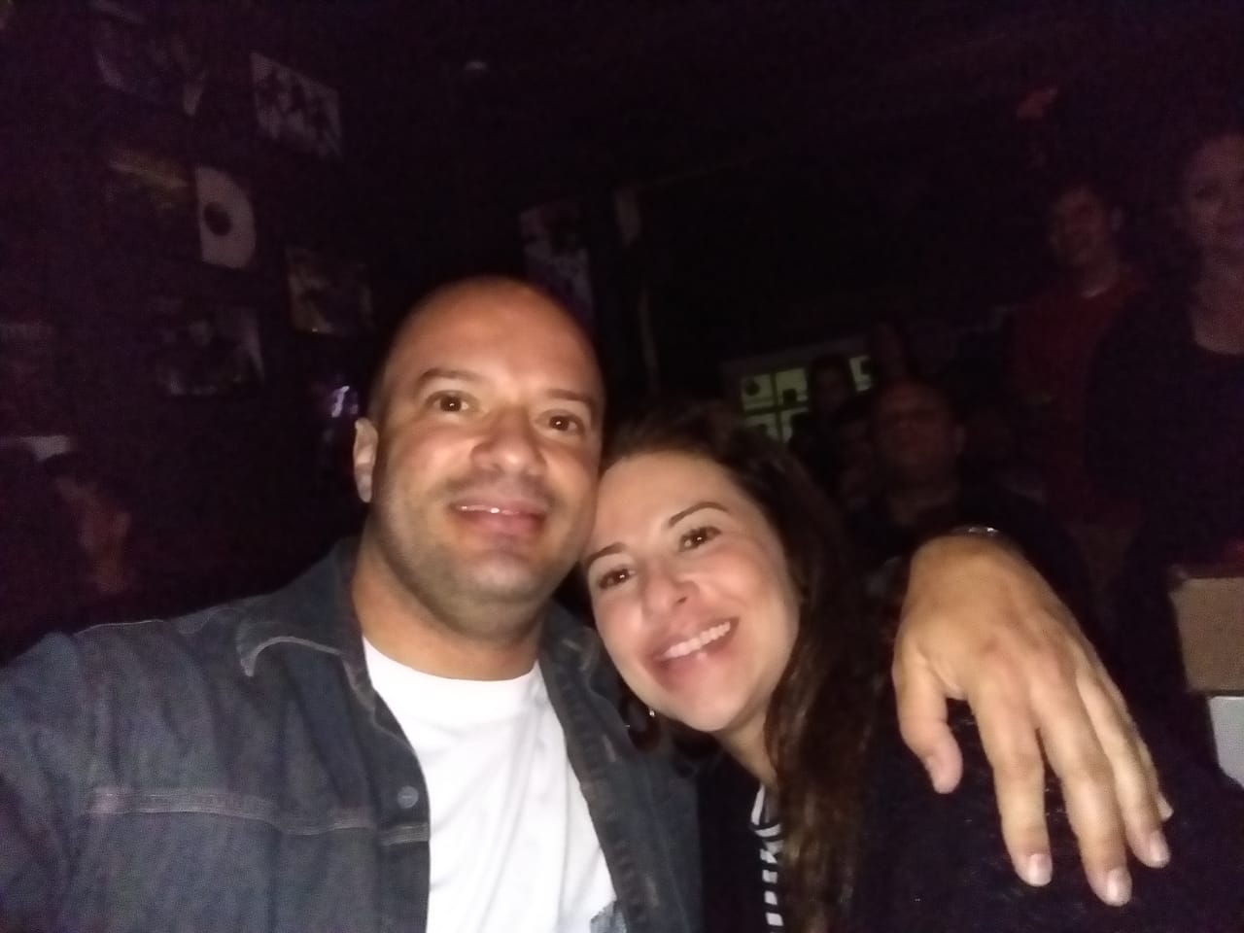
MUITO OBRIGADO!!!!
www.doutorandremaciel.com.br

